Slide 1
Formazione Generale Lavoratori
QUASICO
Divisione Qualità Sicurezza e Consulenza
Via G. Savelli, 118 – 35129 Padova (PD)
Tel. 049/8075380 - Fax 049/8075390

Slide 2
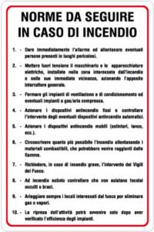
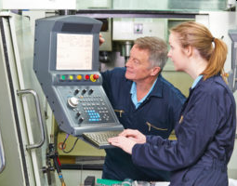
Informazione, Formazione, Addestramento
INFORMAZIONE
PUÒ AVVENIRE ANCHE ATTRAVERSO LA PROIEZIONE DI SUSSIDI AUDIOVISIVI, CON MATERIALE CARTACEO O ALTRO A CONDIZIONE CHE SIA CORRETTA, ESAUSTIVA ED EFFICACE
FORMAZIONE
PREVEDE LA PRESENZA ATTIVA DI UN FORMATORE
E SI PUÒ EFFETTUARE ATTRAVERSO
CORSI, COLLOQUI, RIUNIONI CHE DOVRANNO ESSERE RIPETUTI PERIODICAMENTE
ADDESTRAMENTO
PREVEDE OLTRE ALLA FORMAZIONE
UNA FASE DI APPRENDIMENTO PRATICO SPECIFICO

Slide 3
Organizzazione della prevenzione:
Le figure aziendali
RSPP
PREPOSTI
ASPP
ADDETTI EMERGENZE
DdL
LAVORATORI
ADDETTI PRIMO SOCCORSO
RLS
MEDICO COMPETENTE

Slide 4
Organigramma SICUREZZA AZIENDALE
DATORE DI LAVORO
RSPP (ASPP)
MEDICO MC
DIRIGENTI
RAPPRESENTANTI LAVORATORI RLS
PREPOSTI
LAVORATORI
ADDETTI EMERGENZE
ADDETTI
PRIMO SOCCORSO

Slide 5
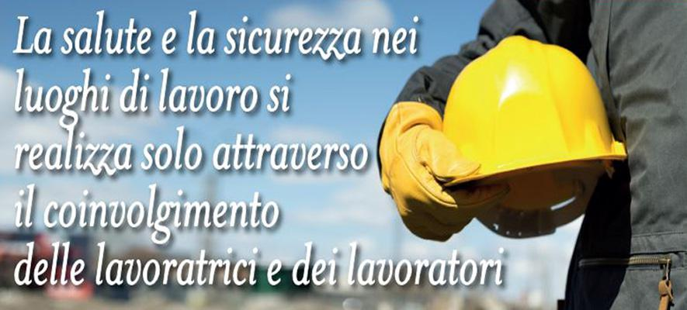
I FLUSSI INFORMATIVI

Slide 6
I FLUSSI INFORMATIVI
Le informazioni tra le varie funzioni
(lavoratori, RSPP, RLS, Datore di Lavoro, ecc.)
devono andare nelle due direzioni.
La comunicazione (verbale o documentata)
è importante per il miglioramento delle condizioni
di salute e sicurezza nei luoghi di lavoro.

Slide 7
Datore di Lavoro - DdL
Il Datore di Lavoro
è il titolare del rapporto di lavoro e il responsabile dell‘attività con poteri decisionali e di spesa
(Art. 2 D.Lgs. n. 81/2008)
DEVE:
Scegliere il RSPP, i membri delle Squadre di Emergenza
Valutare i rischi presenti sui luoghi di lavoro ed elaborare il DVR
Assicurare ai Lavoratori adeguata Formazione

Slide 8
Ddl
Non è scontato chi sia il DdL: perché dipende dagli effettivi poteri
Il DdL deve organizzare, prevenire, scegliere, prendere provvedimenti, proteggere …, per eliminare o ridurre al minimo i rischi
Se il DdL non dimostra di aver fatto tutto ciò che è in suo potere per evitare l’infortunio è destinatario di sanzioni penali o ammende
Nella nostra attività il DdL è:

Slide 9
DL ed i suoi obblighi – Art. 18
Stabilire e adottare le misure di prevenzione e protezione
Fornire ai Lavoratori i DPI
Consegnare copia del DVR al RLS (da consultare in azienda) e consentirgli di accedere ai dati sugli infortuni Consultare il RLS in relazione alle sue attribuzioni
Comunicare all’INAIL i dati relativi agli infortuni
Stabilire un programma di miglioramento e aggiornamento
Convocare la riunione periodica (almeno una volta l’anno)
sono obblighi indelegabili del DL:
la designazione del RSPP, la Valutazione dei Rischi e l’elaborazione del DVR

Slide 10
Dirigente
Il Dirigente è il soggetto che dirige le attività produttive pur senza i poteri tipici del DL
organizza il lavoro, controlla la conformità, segnala le anomalie e interviene a correggerle laddove il suo potere di spesa lo permette

Slide 11
Il Dirigente ed i suoi obblighi – Art. 18
“Dirigente: persona che
attua le direttive del Datore di Lavoro organizzando l’attività lavorativa e vigilando su di essa.”

Slide 12
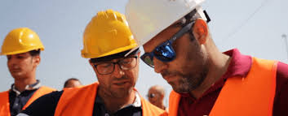
Preposto
Preposti: sono persone di riferimento tra DL e i lavoratori,
hanno obblighi di vigilanza e controllo
Se iI Preposto viene a conoscenza di situazioni che possono mettere a rischio i lavoratori ha l’obbligo di intervenire, segnalare o (a seconda dei casi) interrompere le lavorazioni

Slide 13
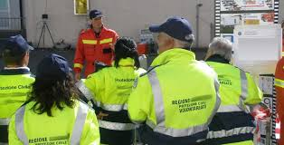
Preposto
Preposto = capo squadra, capo turno, capo reparto,
quindi …
un lavoratore diventa Preposto anche in assenza di specifica nomina quando il suo ruolo è testimoniato da effettivi poteri
(principio di effettività = Preposto di fatto)

Slide 14
Compiti del Preposto
Verifica che i lavoratori adottino adeguatamente le misure di sicurezza
Verifica la conformità di macchinari e attrezzature e impedisce gli usi pericolosi
Istruisce adeguatamente i lavoratori per lo svolgimento in sicurezza dei loro compiti
Sorveglia i lavoratori affinché non adottino comportamenti a rischio
Segnala ai superiori (DL o dirigente) le anomalie fino ad impedire le lavorazioni (nei casi più gravi)
Nella nostra attività i Preposti sono ______________

Slide 15
Lavoratore
“Lavoratore: persona che, indipendentemente dalla tipologia contrattuale, svolge un’attività lavorativa nell’ambito dell’organizzazione di un Datore di Lavoro pubblico o privato, con o senza retribuzione, anche al solo fine di apprendere un mestiere, un’arte o una professione, esclusi gli addetti ai servizi domestici e familiari.”
Il Lavoratore, in tema di sicurezza, deve:
rispettare le norme e le prescrizioni
usare correttamente attrezzature e DPI
segnalare le anomalie
collaborare all’attuazione delle misure

Slide 16
Organizzazione della prevenzione:
Le figure aziendali
RSPP
PREPOSTI
ASPP
ADDETTI EMERGENZE
DdL
LAVORATORI
ADDETTI PRIMO SOCCORSO
RLS
MEDICO COMPETENTE

Slide 17
Il Lavoratore ed i suoi obblighi – Art. 20
Prendersi cura della propria salute e sicurezza e di quella delle altre persone presenti sui luoghi di lavoro.
Segnalare immediatamente al DL, al Dirigente o ai Preposti le carenze dei mezzi e dei dispositivi di sicurezza, nonché qualsiasi eventuale condizione di pericolo di cui vengono a conoscenza, attivandosi direttamente, in caso di urgenza, secondo le proprie competenze e possibilità, per ridurre le situazioni di pericolo grave e incombente.

Slide 18
Il Lavoratore ed i suoi obblighi – Art. 20
Osservare le disposizioni e le istruzioni impartite dal DL, dai Dirigenti e dai Preposti, ai fini della protezione collettiva ed individuale
Utilizzare correttamente le attrezzature di lavoro, i mezzi di trasporto, nonché i dispositivi di sicurezza
Utilizzare in modo appropriato i DPI messi a loro disposizione
Non rimuovere o modificare senza autorizzazione i dispositivi di sicurezza o di segnalazione o di controllo
Non compiere di propria iniziativa operazioni o manovre non consentite, ovvero che possano compromettere la sicurezza propria o altrui
DEVE:
Partecipare ai programmi di formazione e di addestramento organizzati dal DL
Sottoporsi ai controlli sanitari previsti o comunque disposti dal MC

Slide 19
Servizio Prevenzione e Protezione
Il Servizio Prevenzione e Protezione è costituito da addetti (ASPP ) e un
responsabile (RSPP) per:
individuare e valutare i fattori di rischio
definire le misure di prevenzione e protezione adatte ai rischi rilevati
elaborare procedure di sicurezza e validare istruzioni operative per le diverse lavorazioni
proporre programmi di informazione e formazione e addestramento dei lavoratori

Slide 20
RSPP e ASPP
Nella nostra attività gli ASPP non sono presenti
Nella nostra attività il RSPP è: _____________________

Slide 21
RLS
Il Rappresentante dei Lavoratori per la Sicurezza (RLS) è eletto dai lavoratori per rappresentarli sugli aspetti della salute e della sicurezza
Eletto direttamente dai lavoratori al loro interno nelle aziende o unità produttive che occupano sino a 15 dipendenti
Viene eletto tra le rappresentanze sindacali (se ci sono) nelle aziende che occupano oltre 15 dipendenti
Il numero degli RLS dipende dal numero di dipendenti (1 fino a 200, 3 tra 200 e 1000, 6 oltre 1000)

Slide 22
RLS
Il RLS è uno degli attori principali del sistema di prevenzione:
accede ai luoghi di lavoro in cui si svolgono le lavorazioni
è consultato sulla valutazione dei rischi
è consultato sulla designazione del RSPP e altre figure della prevenzione e sull'organizzazione della formazione di cui all‘Art. 37
riceve le informazioni e la documentazione aziendale inerente alla valutazione dei rischi e le misure di prevenzione relative, nonché quelle inerenti alle sostanze ed ai preparati pericolosi, alle macchine, agli impianti, alla organizzazione e agli ambienti di lavoro, agli infortuni ed alle malattie professionali
riceve una formazione adeguata e partecipa alle riunioni periodiche del servizio prevenzione e protezione […]
Nella nostra attività gli RLS sono: __________________________

Slide 23
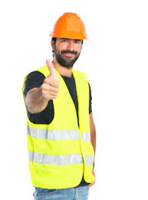
RLS e le sue attribuzioni – Art. 50
“Rappresentante dei Lavoratori per la Sicurezza: persona eletta o designata per rappresentare i Lavoratori per quanto concerne gli aspetti della salute e della sicurezza durante il lavoro”
Non sono previste sanzioni per il RLS

Slide 24
MC
Il Medico Competente (interno o esterno all’azienda) è un medico specializzato in medicina del lavoro con compiti e attribuzioni specifiche sulla sorveglianza sanitaria e le attività di prevenzione dell’azienda.
Il MC, il RSPP, il DL e il RLS si incontrano periodicamente in una riunione nella quale sono esaminate vari aspetti della gestione di igiene e sicurezza dell’azienda. Non è comunque prevista la partecipazione dei lavoratori.
Nella nostra azienda il MC è: Dott.

Slide 25
MC ed i suoi obblighi – Art. 25
Collaborare con il DL e con il SPP alla valutazione dei rischi
Programmare ed effettuare la Sorveglianza Sanitaria attraverso protocolli sanitari definiti in funzione dei rischi specifici
Esprimere i giudizi di idoneità dei Lavoratori alle loro mansioni specifiche, informando in caso di rilevata idoneità parziale o totale il Lavoratore e il DL
Comunicare per iscritto, in occasione della Riunione Periodica, i risultati anonimi collettivi della Sorveglianza Sanitaria
Visitare gli ambienti di lavoro almeno una volta all’anno
Istituire, aggiornare e custodire una cartella sanitaria per ogni lavoratore sottoposto a Sorveglianza Sanitaria

Slide 26
Sanzioni: esempi
Datore di Lavoro
Valutazione di TUTTI i rischi con la conseguente elaborazione del documento in collaborazione con l'RSPP ed il Medico competente (ove previsto)
Ammenda da € 2.500,00 a € 5.000,00
Nomina del RSPP o mancata frequenza del corso in caso di autonomina
Arresto da 3 a 6 mesi o ammenda da € 3.000,00 a € 7.800,00
DATORE DI AVORO E DIRIGENTE
Mancata designazione degli addetti alla prevenzione incendi e primo soccorso
Arresto da 2 a 4 mesi o ammenda da € 750,00 a € 4.000,00
Mancata verifica idoneità tecnico professionale delle imprese o lavoratori autonomi per affidamento lavori di appalto
Arresto da 2 a 4 mesi o ammenda da € 1.000,00 a € 4.800,00

Slide 27
Sanzioni: esempi
Preposto
Mancata vigilanza sulla osservanza da parte dei singoli lavoratori dei loro obblighi e mancata informazione ai propri diretti superiori
o al datore di lavoro su tutte le deficienze/carenze riscontrate
Arresto fino a 2 mesi o ammenda da € 500,00 a € 1.500,00
Mancata verifica sull'accesso ai luoghi di lavoro pericolosi, sull'osservanza delle misure per il controllo delle situazioni di rischio in caso di emergenza e informazione su emergenze e prevenzione
Arresto fino a 1 mese o ammenda da € 250,00 a € 1000,00
Mancata partecipazione al corso di formazione specifico per preposti
Arresto fino a 1 mese o ammenda da € 250,00 a € 1000,00

Slide 28
Sanzioni: esempi
Lavoratore
Osservare gli obblighi e le istruzioni sulla sicurezza e salute
Utilizzare correttamente attrezzature e DPI (guanti, tuta, occhiali, cuffie, ecc.)
Utilizzare correttamente le attrezzature di lavoro non modificando o rimuovendo i dispositivi di protezione
Utilizzare correttamente attrezzature e DPI (guanti, tuta, occhiali, cuffie, ecc.) senza apportare modifiche e segnalando eventuali deficienze degli stessi
Partecipare ai corsi di formazione
Arresto fino a 1 mese o ammenda da € 250,00 a € 750,00
Mancata esibizione, nei lavori in appalto, della tessera di riconoscimento
Sanzione amministrativa da € 60,00 a € 370,00

Slide 29
Addetti compiti speciali
Addetti Emergenze
lavoratori con compiti
e attribuzioni specifiche
per la gestione delle emergenze (incendi ecc.)
Addetti Primo Soccorso
lavoratori con compiti
e attribuzioni specifiche
per la gestione del primo soccorso
Sono designati
ricevono una formazione specifica
e sono addestrati all’uso necessari dei presidi

Slide 30
Contenuti
Andamento infortunistico e Decreto legislativo 81/08 e s.m.i.
Concetti di Rischio, Danno, Prevenzione e Protezione
Organizzazione della Prevenzione aziendale
Diritti, Doveri e Sanzioni per i vari soggetti aziendali
Organi di Vigilanza, Controllo e Assistenza

Slide 31
Organi di Vigilanza e Controllo
Aziende A.S.L. (ULSS, SPISAL, ..)
Vigili del Fuoco
Ispettorato del Lavoro
Carabinieri

Slide 32
Unità Funzionale di Prevenzione Igiene e Sicurezza nei luoghi di lavoro
E’ il soggetto pubblico di prevenzione delle USL
Funzioni istituzionali per l’igiene e la sicurezza nei luoghi di lavoro:
Informazione e formazione per il miglioramento delle condizioni di lavoro ed educazione alla salute
Conoscenza dei rischi, delle soluzioni e delle norme effettuando sopralluoghi indagini ambientali e sanitarie
Vigilanza e controllo sul rispetto delle leggi

Slide 33
Unità Funzionale di Prevenzione Igiene e Sicurezza nei luoghi di lavoro
PRIORITA’ DI INTERVENTO:
attività con maggiore incidenza di infortuni
attività prevalenti
programmi Regionali o Nazionali
SI ATTIVA:
per segnalazione di infortuni e/o rischi
richieste specifiche di intervento
infortuni e malattie professionali
di propria iniziativa

Slide 34
Unità Funzionale di Prevenzione Igiene e Sicurezza nei luoghi di lavoro
Segnalazioni e/o richieste di intervento provengono da:
Magistratura
Organizzazioni sindacali
Lavoratori
Imprenditori
Cittadini
Medici
Altri organi di vigilanza

Slide 35
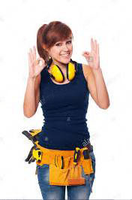
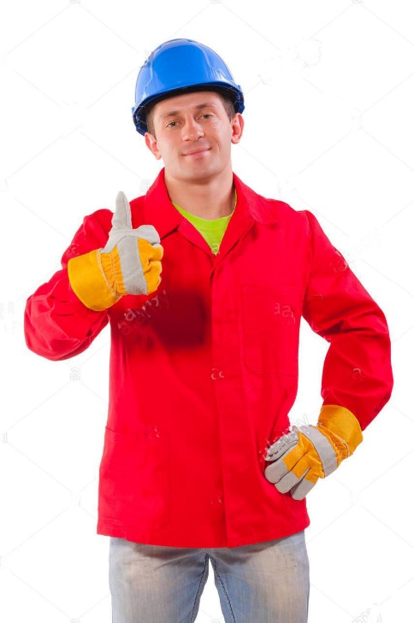
Grazie per l’attenzione!

